Slide 1



DX工具活用窯生產技術向上

Slide 2











背景：
古田さんの方針7つのKSF 9つのパズル 製造一部重点課題
攻める財務
コスト削減
地産地消
コンプラ
イアンス
マネジメント
サイクル
SDGs
生產推進課
DX
文化
安全
AGC plus活動 DX運用活性化
新技術・設備への攻めと取込み
生產推進課
製造一部DX推進的核心
藉由開發DX工具，協助現場作業
同仁解決問題、優化作業。
活用DX工具
Notes:
ADT 有5座窯爐,是DISPLAY窯爐最多的據點,
從2003第一座窯建設迄今已超過20年,這20年來累積了很多生產經驗
也培養了很多有經驗的老手
但隨著目前產品多樣化及品質要求嚴苛,以經驗進行決策的方式,
似乎有些不符需求,故希望藉由DX技術,從經驗進行決策模式,轉變成以數據進行決策,邁向下一階段

Slide 3











背景：
ADTの窯炉は、21年前から生産されています。
モニター
モビール装置
車載装置
経験
判断
過去形
Data
データドリブン意思決定
Notes:
ADT 有5座窯爐,是DISPLAY窯爐最多的據點,
從2003第一座窯建設迄今已超過20年,這20年來累積了很多生產經驗
也培養了很多有經驗的老手
但隨著目前產品多樣化及品質要求嚴苛,以經驗進行決策的方式,
似乎有些不符需求,故希望藉由DX技術,從經驗進行決策模式,轉變成以數據進行決策,邁向下一階段

Slide 4

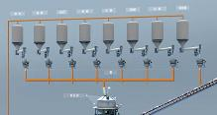

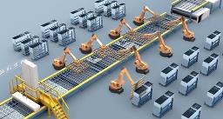
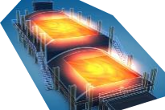
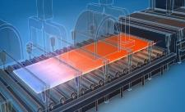
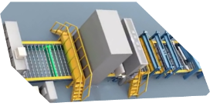
素板製造工程の概要：
HOT
COLD
Data-1
Data-3
Data-5
原料投入
Glass成形
素板捆包
Data-2
Data-4
Data-6
溶解、清澄區
Glass徐冷
精查設備
註：以上為素板生產簡單示意圖
原料投入數據
HOT生產數據
COLD品質數據
HOT操作決策
Notes:
本說明素板製造流程,各區域簡要說明
要滿足數據決策模式須進行重要數據收集

Slide 5
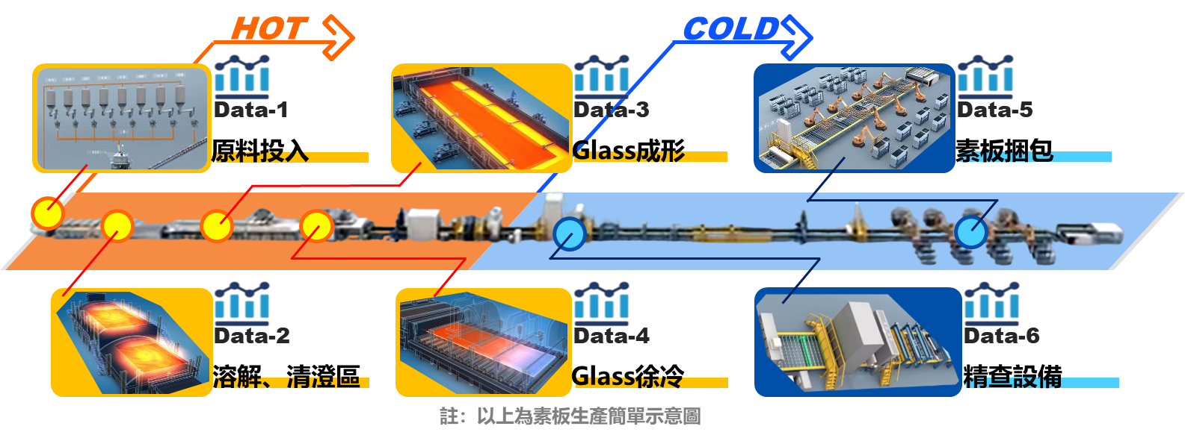

素板製造工程面對的問題及解決方案：
生產數據過於分散
品質情報
無法立即掌握
DX工具
解決現場の
困ること
欠點情報
參考性低
生產中破裂的恐懼
目標：開發DX工具，提高數據、情報的有效性，並降低生產破裂的風險
Notes:
我們希望從協助解決現場困擾開始
目前現場困擾的是
窯的生產操作需要由後段經查設備,收率檢查等品質指標作為判斷依據
而這些資訊分散在各工程站,無法立即掌握
另外正確的欠點情報,是窯發生問題時最重要的參考依據
但,很欠點很相似,無發正確進行判斷
然後,當發生破裂時所需要投入的人力時間,是所有窯爐擔當最大的恐懼

Slide 6

窯操作所需的數據
溶解、清澄數據
素板捆包數據
原料數據
品質精查數據
成形數據
徐冷數據
実時間データ分析
Notes:
素板生產從原料/窯/HOT段到COLD段,生產相關資訊分散在各系統中
內部進行討論將所需要的情報列出,並進行數據收集

Slide 7
判斷困難的欠點~新GATE 開發
造成判斷困難的欠點樣式
GATE的誤判斷
新開發的GATE過程(ADT獨自進行,對GATE的理解)
AI 輔助提高判斷正確性
生DATA整理：關鍵指標的掌握及過濾必要

Slide 8
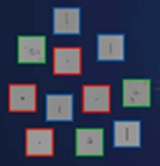
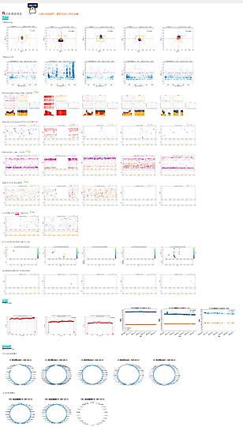
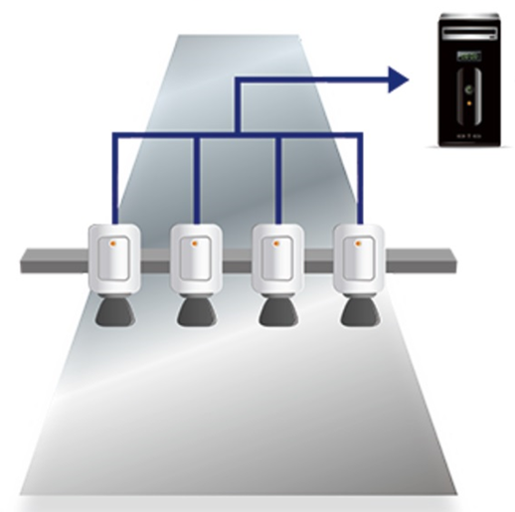
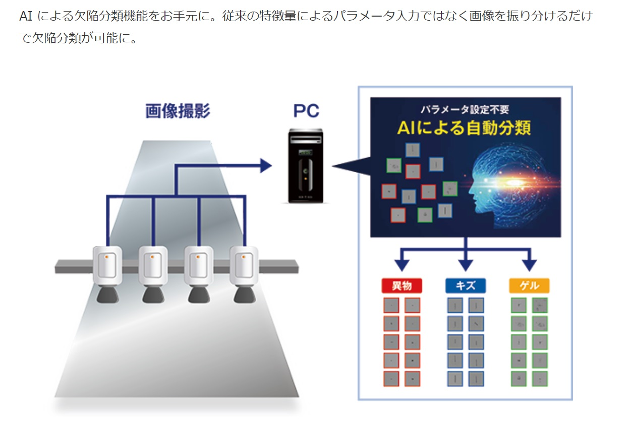
ADT 開發HOT品質監視參數
ADT利用檢查機欠點分類技術(GATE) 開發HOT品質監視參數,並可視化
欠點分類技術(GATE)
可視化
PC
檢查機
B.S
T.S
PT分布(白金異物)
C-ZOP
SCAR線性刮傷
巨大泡
異物
キズ
PT
T.S 、PT 、C-ZOP、SCAR刮傷等7類欠點資訊已可視化

Slide 9
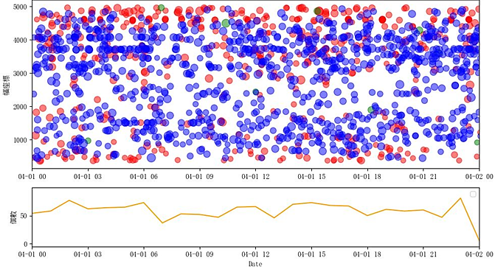



判斷困難的欠點~GATE判定困難的進化
Gate
精查機
微小畫像
分佈雜亂，判斷困難。
CF 84X分布 (2024-04-01)
841
843
844
TOM3精查後，MAP分佈散亂無章，
品質變化無法及時有效性的判斷。
awa？
B.O.S.？
欠點種類多樣，微小品質
指標性欠點無法分類。
幅座標
yogo？
因檢查機機能關係，針對微小畫像
欠點，無法有效分類，造成品質對應
判斷上的難度提升。
awa？
B.O.S.？
品質指標區分的必要性。
個數
在微小欠點中，有區分為OK及NG
欠點，而NG欠點就是品質指標的重
要參考依據。
yogo？
Date
生DATA整理：關鍵指標的掌握及過濾必要
Notes:
將所有DATA轉化成圖形之後,發現部分資訊化成圖表之後,並無法簡單進行判斷
如圖所示：這是經過ＴＯＭ３檢查機獲得的欠點資訊所畫出的圖形
只能看出散亂的欠點分布，無法確認出品質的變化
為有效掌握品質狀況，針對欠點進行分類
檢查機所檢查出的欠點有許多種類
而其中只有特定幾項欠點是具有品質指標意義的
如果可以只針對有意義欠點進行可視化,應該可以有效掌握品質變化

Slide 10


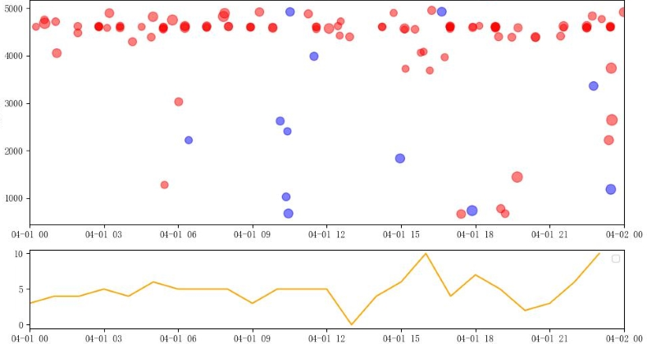
生DATA整理～雜訊去除
自行開發影像辨識
掌握品質指標性欠點
有效提高操作效率
Gate
Gate
CF 84X分布 (2024-04-01)
841
843
844
CF 84X分布 (2024-04-01)
841
843
844
BOS 0.96
幅座標
幅座標
awa 0.93
個數
yogo 0.95
個數
Date
Date
Before：散亂，無參考價值的資料
A.I.畫像辨識分類
After：明確，有參考價值的資料
自行開發辨識系統，提高資料的參考價值，同時提升工作效率
Notes:
如果可以將不需要監控之欠點資訊加以過濾
就可以滿足關鍵指標監控之需求
所以我們利用AI的圖像辨識機能,進行各種圖像辨識的訓練
成功開發出無效欠點過濾器,將有用資訊留下
如圖所示,經過濾後的圖形可以有效的看出品質的變化
讓現場可以依照品質狀況進行異常排除

Slide 11
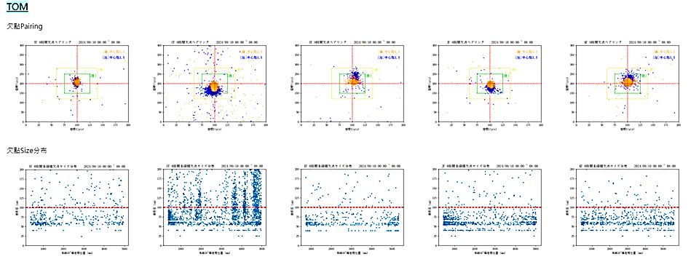
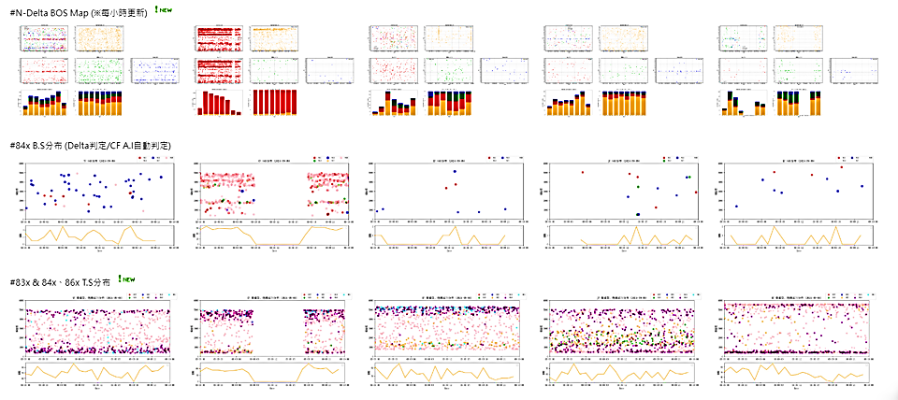
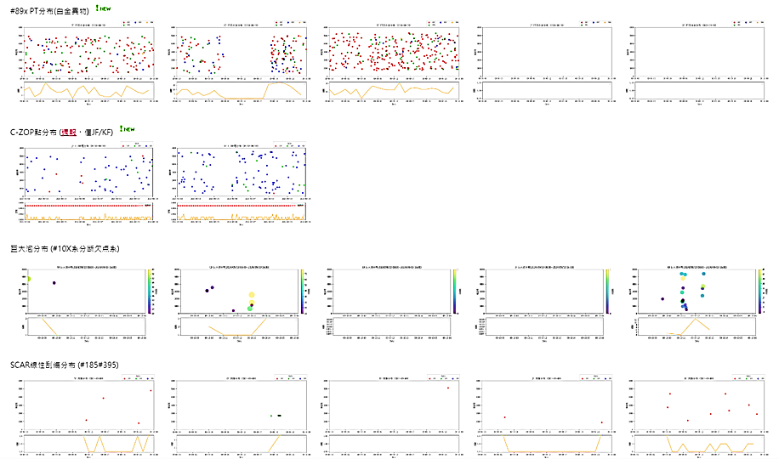
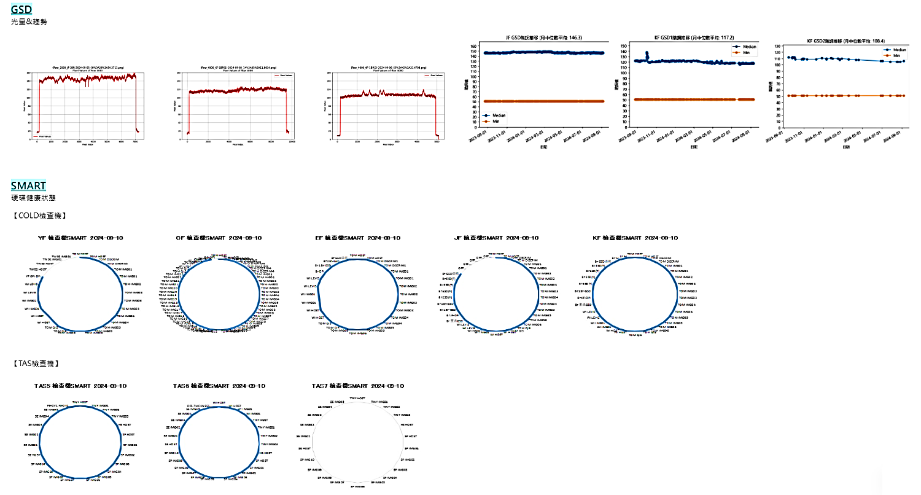
即時情報的收集及可視化
製造一部SPOホームページ
各窯の欠点検出状況①
各窯のN-Deltaはリアルタイムに確認可能
8種類の品質状況、5種類の設備状況が公開され、自動的に生成されるグラフは合計78枚。継続的に追加している。
各窯の欠点検出状況②
検査機184台PCのハードディスクの状態
自動的に計算され、グラフとして出力される、即時可視化できだ。
Notes:
想要依數據進行決策,需要讓數據可以一目了然,容易進行判斷
因此,須將數據轉化成即時可視的圖表,
將所收集到數據逐一檢討呈現方式,並於需要進行管制的重要參數,設定出管制值
便於快速掌握異常加以因應

Slide 12
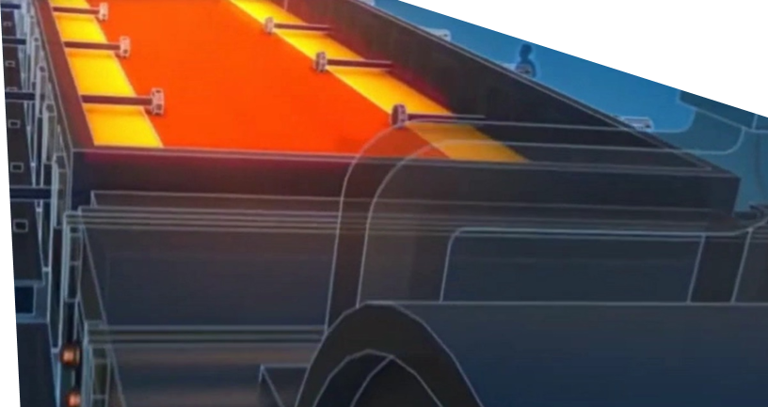
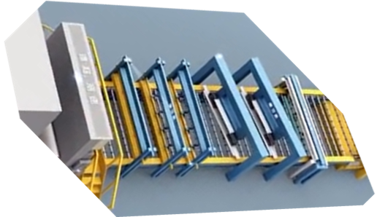


生產中割れ
HOT
COLD
Bath Exit
切折設備
Exit
Break
切折
割れ
發生Exit Break會造成產能大幅下降，並會
造成品質異常，有長時間步留率低下的狀況。
切折割れ的發生，除了會造成產能的下降、品質的異常，
薄板生產中，破裂多發的狀況，人員持續進行キズ的臨檢，
容易造成人員過勞，甚至見逃之情事。
Exit Break 發生原因：
溫度、設備：進行溫度管理及設備定期保養
異物、巨大泡：異物可從HOT camera監視
巨大泡卻有著未知的恐懼
切折割れ發生原因：
設備：確實依造制定好的 設備管理 規範進行對應。
板質：無法有準確的判斷，只能利用經驗判斷
提前預知，降低對於未知的恐懼；

Slide 13
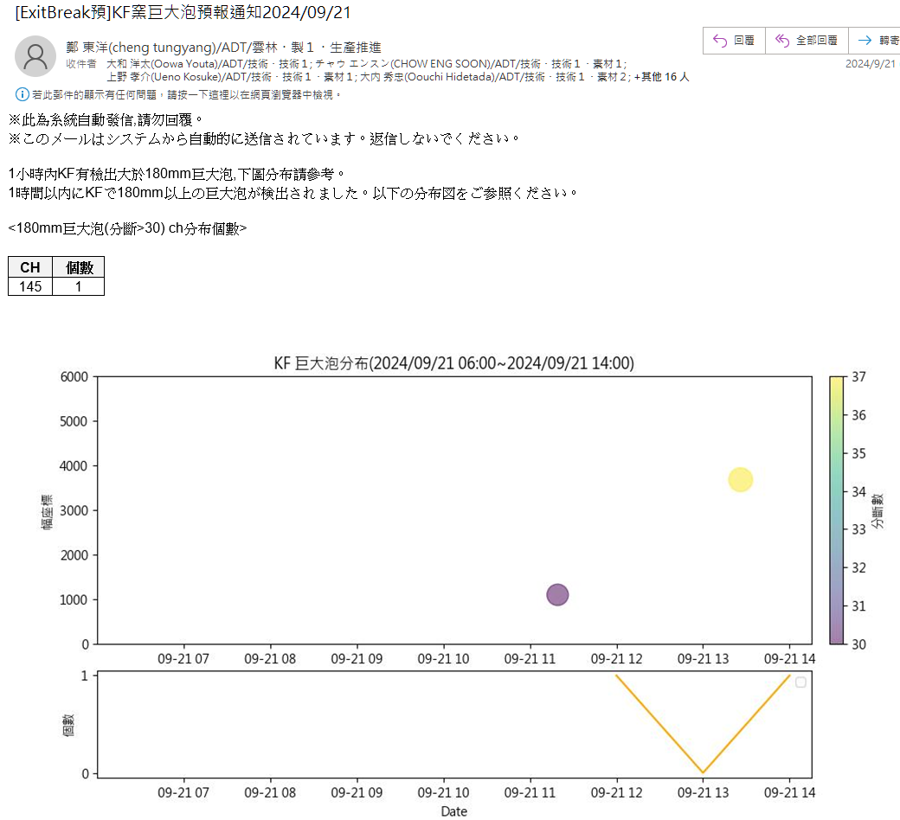
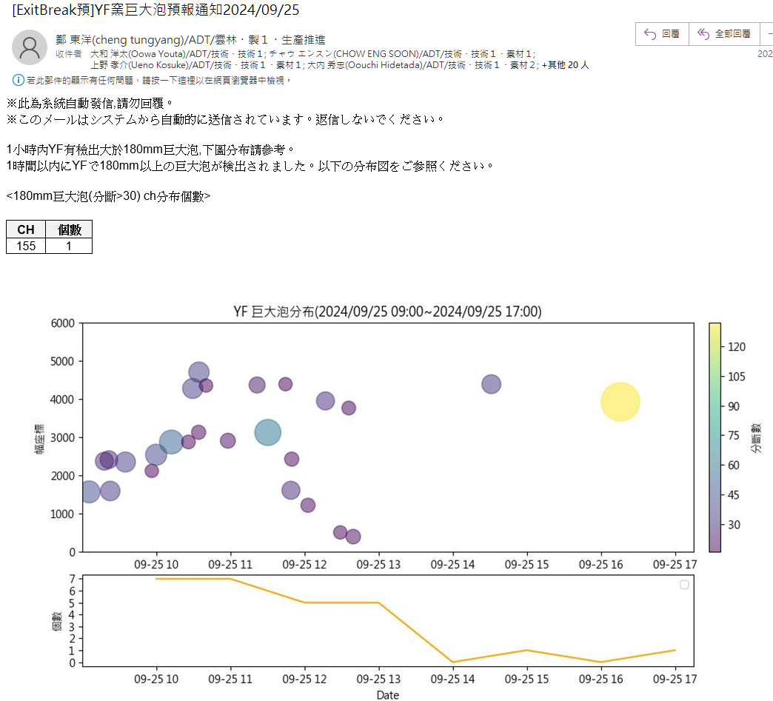

Slide 14
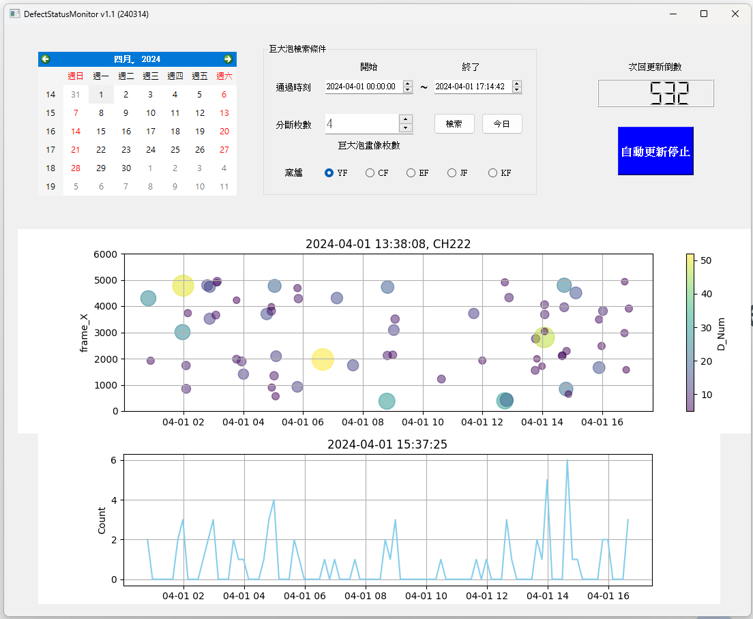
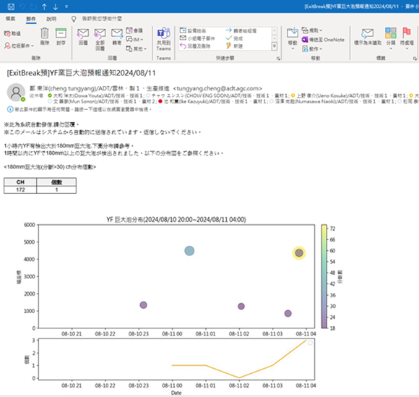
HOT の割れ
【改善1】
①巨大泡の監視プログラムを開発 巨大泡位置大小及趨勢MAP化
巨大泡造成的割れ機制
巨大泡的發現及對應
【改善2】
巨大泡の自動警告プログラムを開発し、プログラムが自動的に計算し、閾値を超えるとすぐに関係者にメールで連絡する。

